Slide 1
Муниципальное бюджетное дошкольное образовательное учреждение городского округа Королёв Московской области Детский сад компенсирующего вида №23 «Чебурашка» Подготовительная группа
Работаем по программе «От Фрёбеля до робота: растим будущих инженеров»
Тема: «Компас» (Индивидуальная работа)

Slide 2
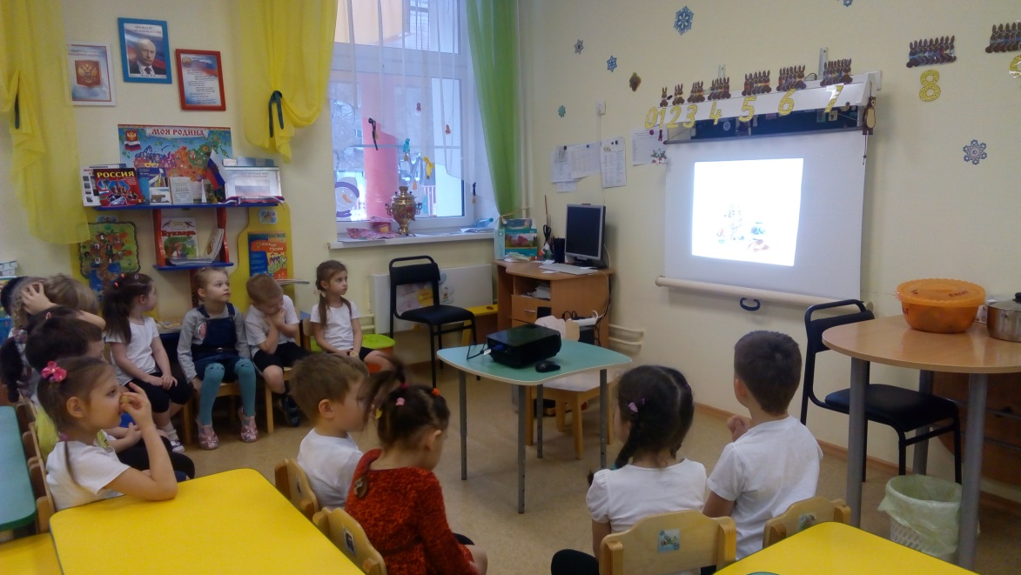
Просмотр видеоролика «Как сделать компас» https://www.youtube.com/watch?v=ugFb4WPLXQ8

Slide 3
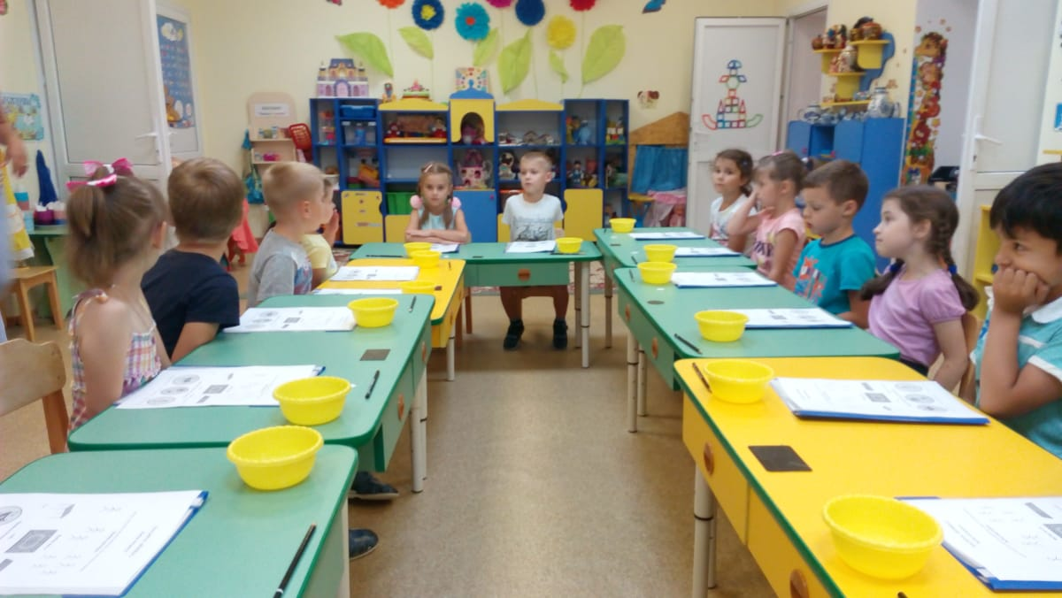
Обсуждение правил техники безопасности и заполнение «Инженерной книги»

Slide 4
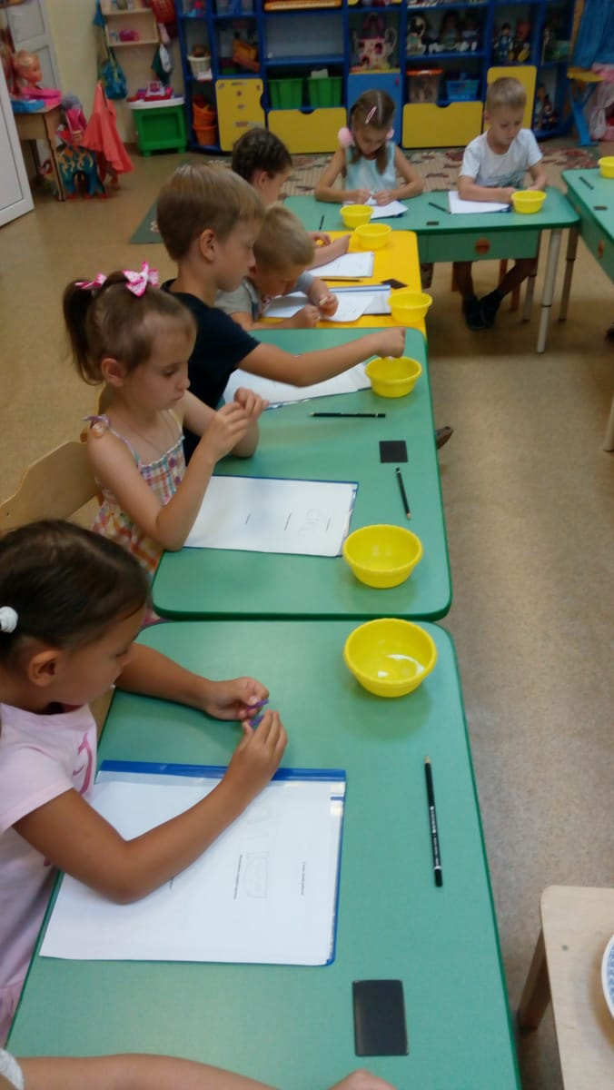
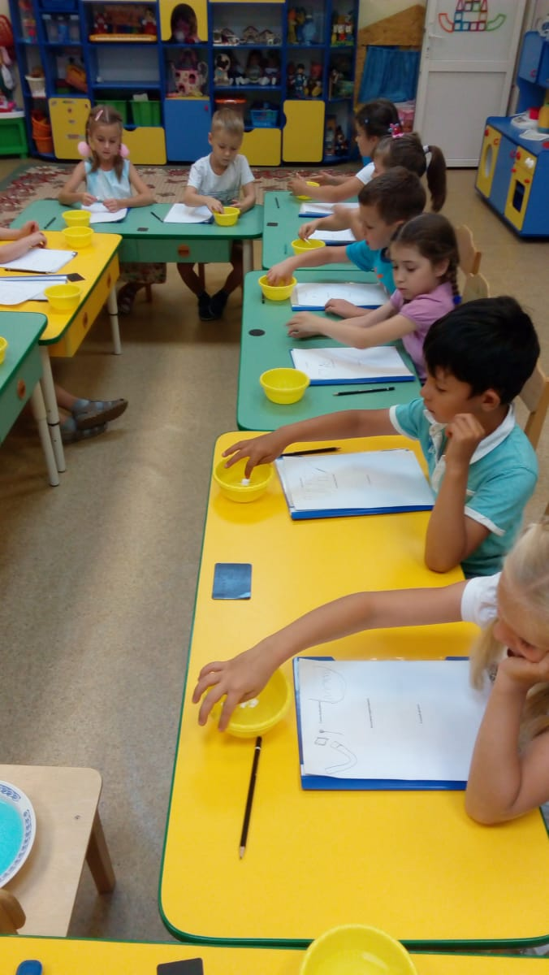
Непосредственное изготовление компаса

Slide 5
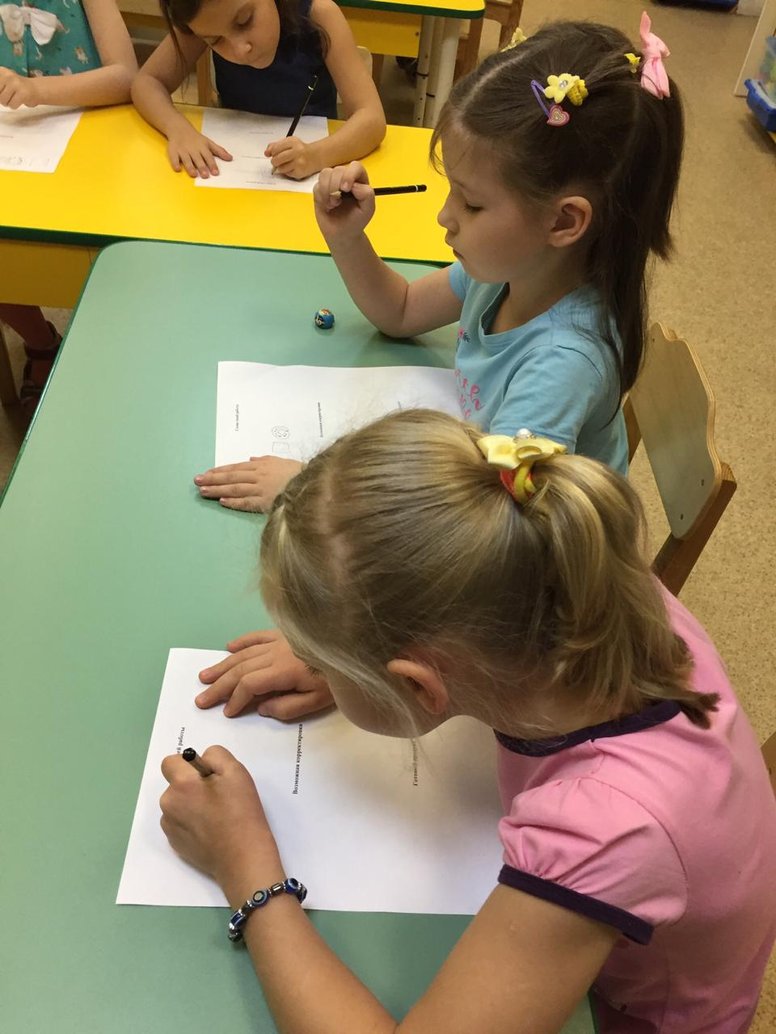
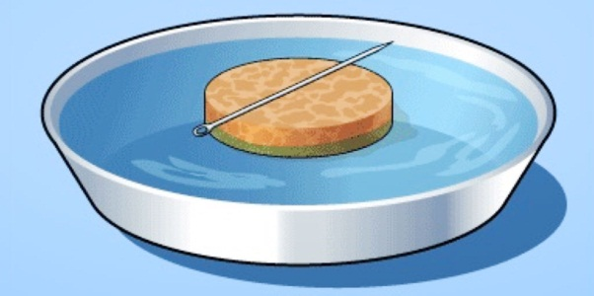
Внесение итога работы в «Инженерную книгу»

